Slide 1
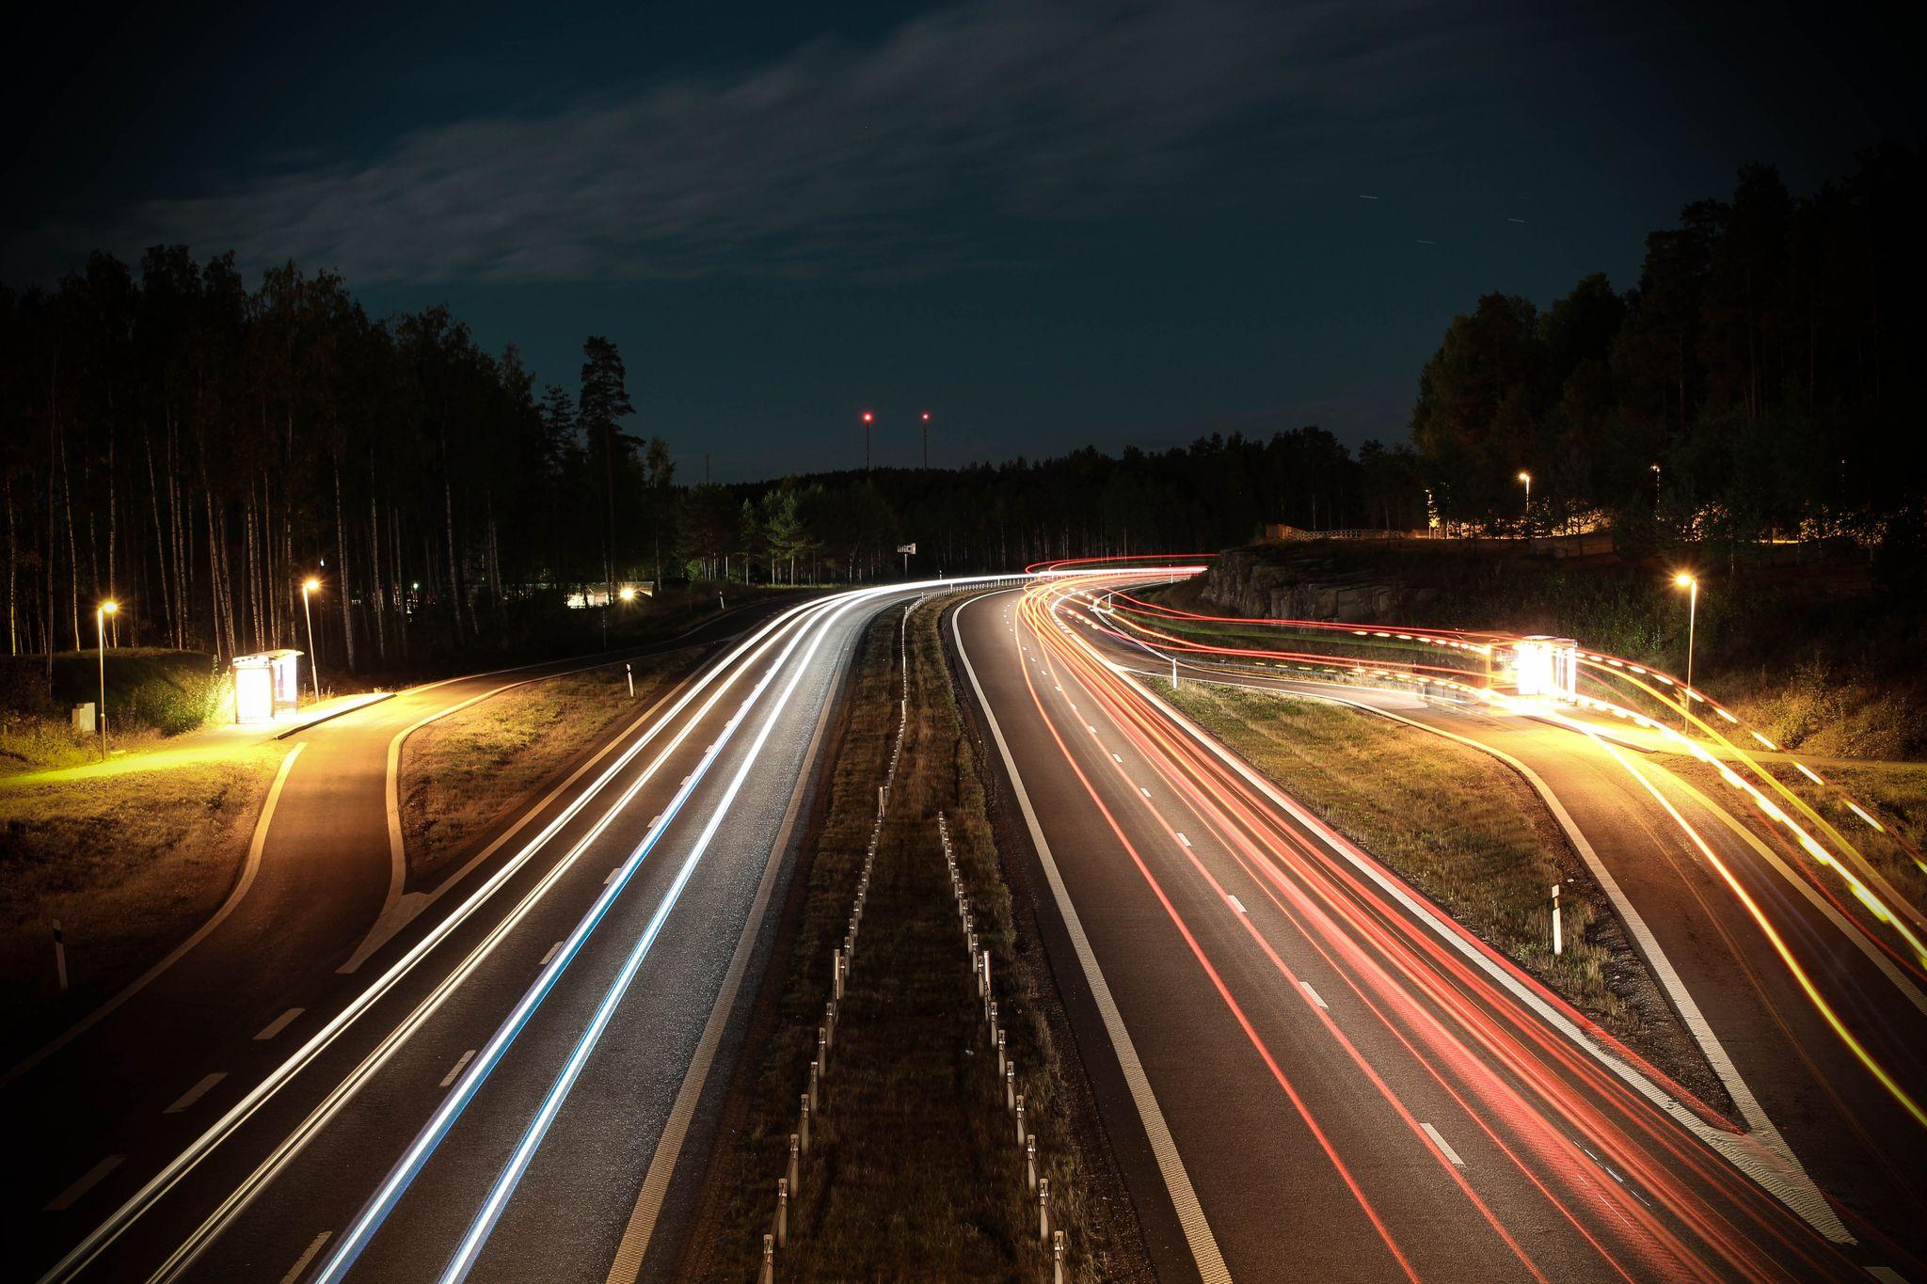
Syns du inte, finns du inte

Slide 2
Mål
Snabbladdad
Estetiskt tilltalande
Lättillgänglig

Slide 3
Tekniker
HTML5
CSS3
(jQuery)

Slide 4
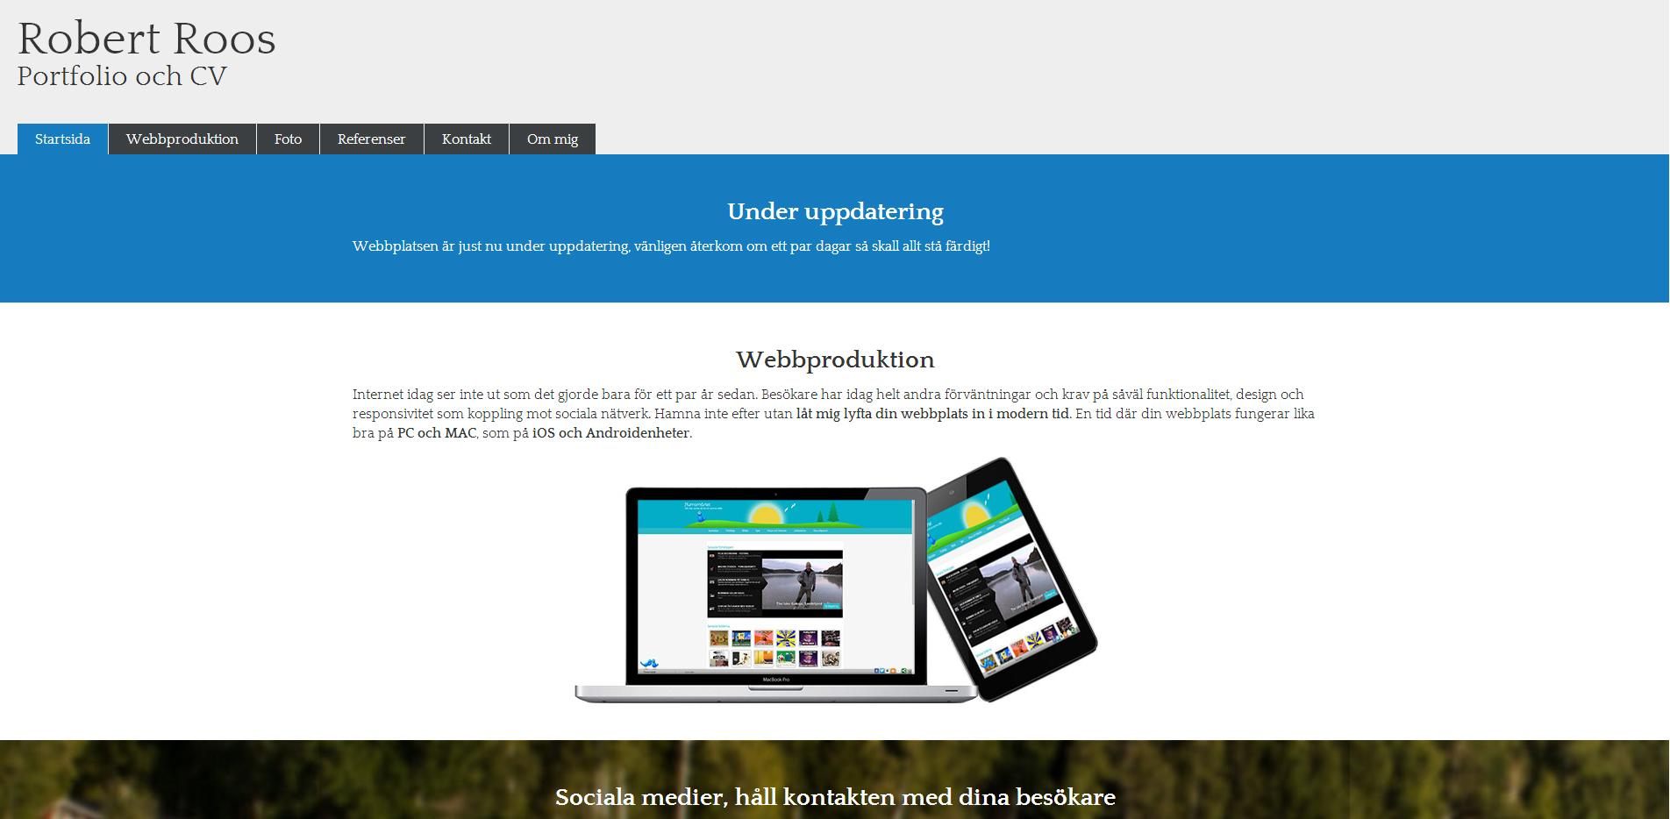
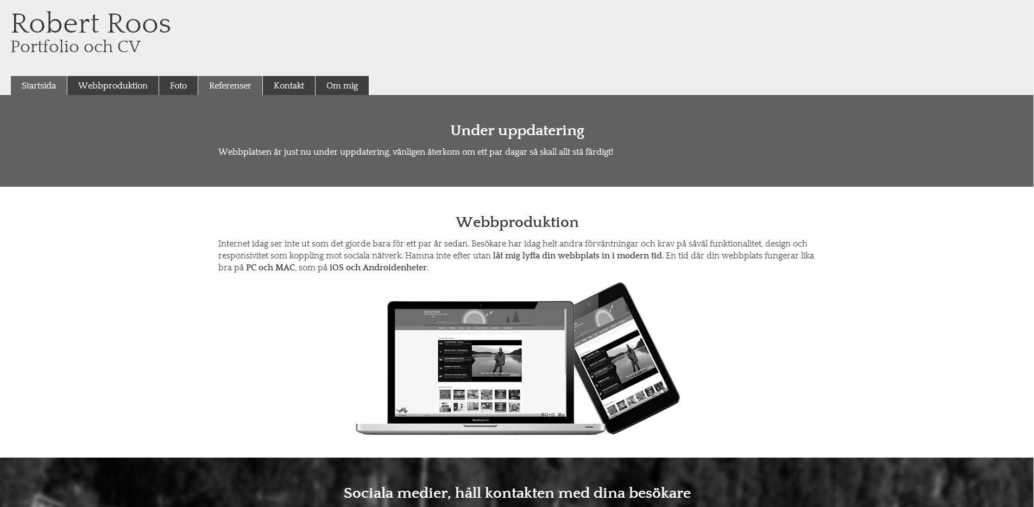
Tillgänglighet

Slide 5
Sökmotoroptimering
God struktur
META
Inlänkar

Slide 6
Färdiga produkten
http://robertroos.eu

